Slide 1
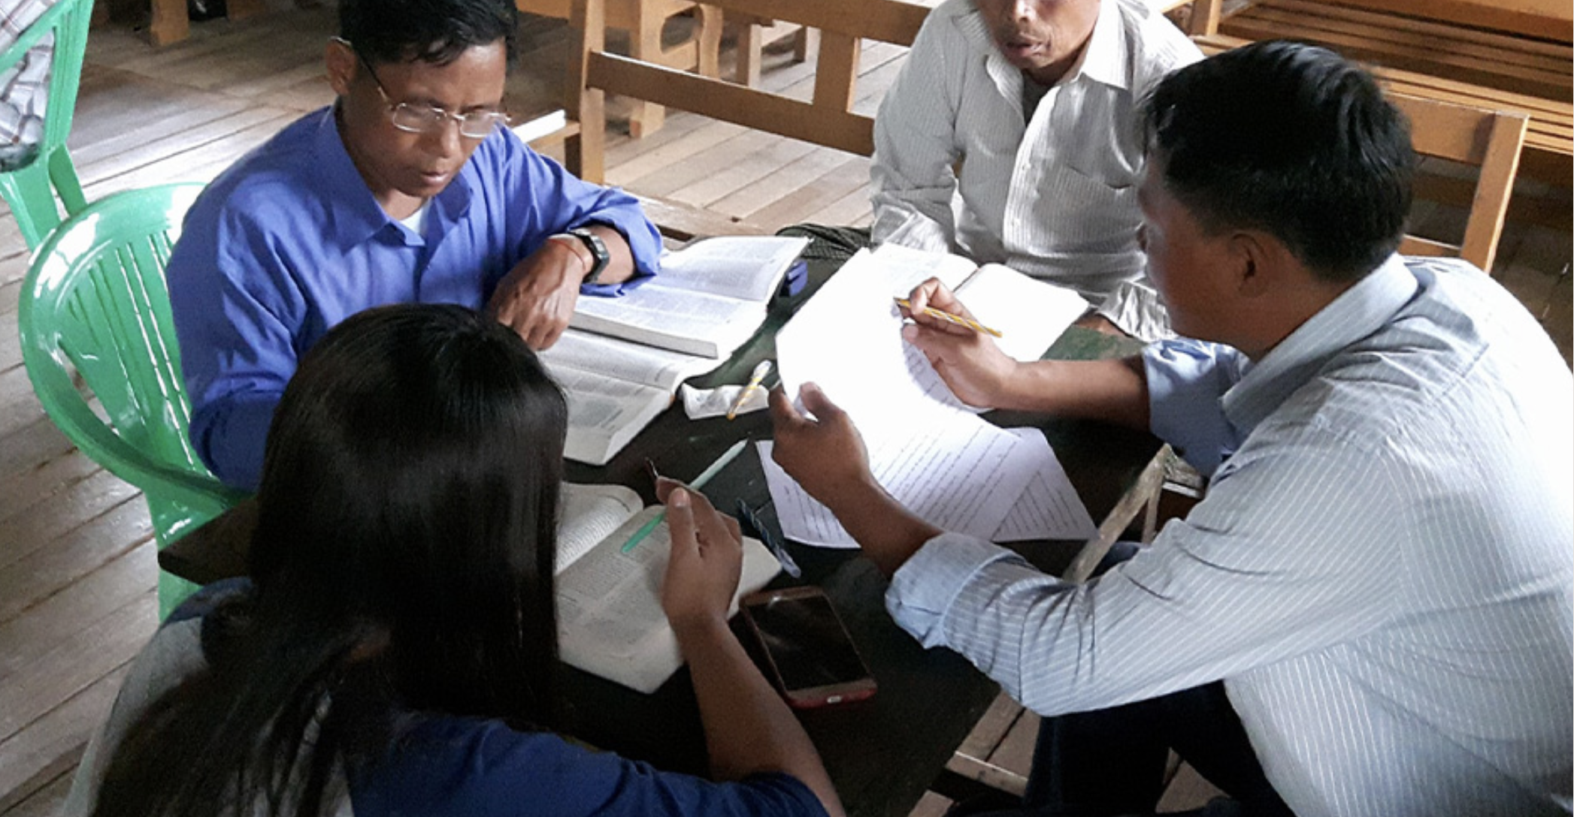
Pasos de Revisión-–AMATB

Slide 2
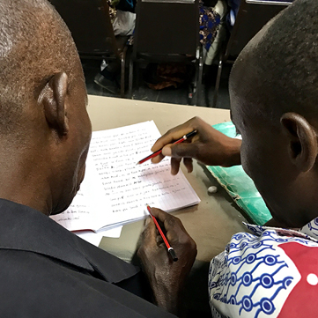

Los 8 Pasos de AMATB
Pasos de Redacción
Pasos de Revisión
Consumir
Verbalizar
Agrupar
Borrador
Auto Revisar
Revisar con compañero
Revisión de las paralbras claves
Revisión de verso por verso

Slide 3
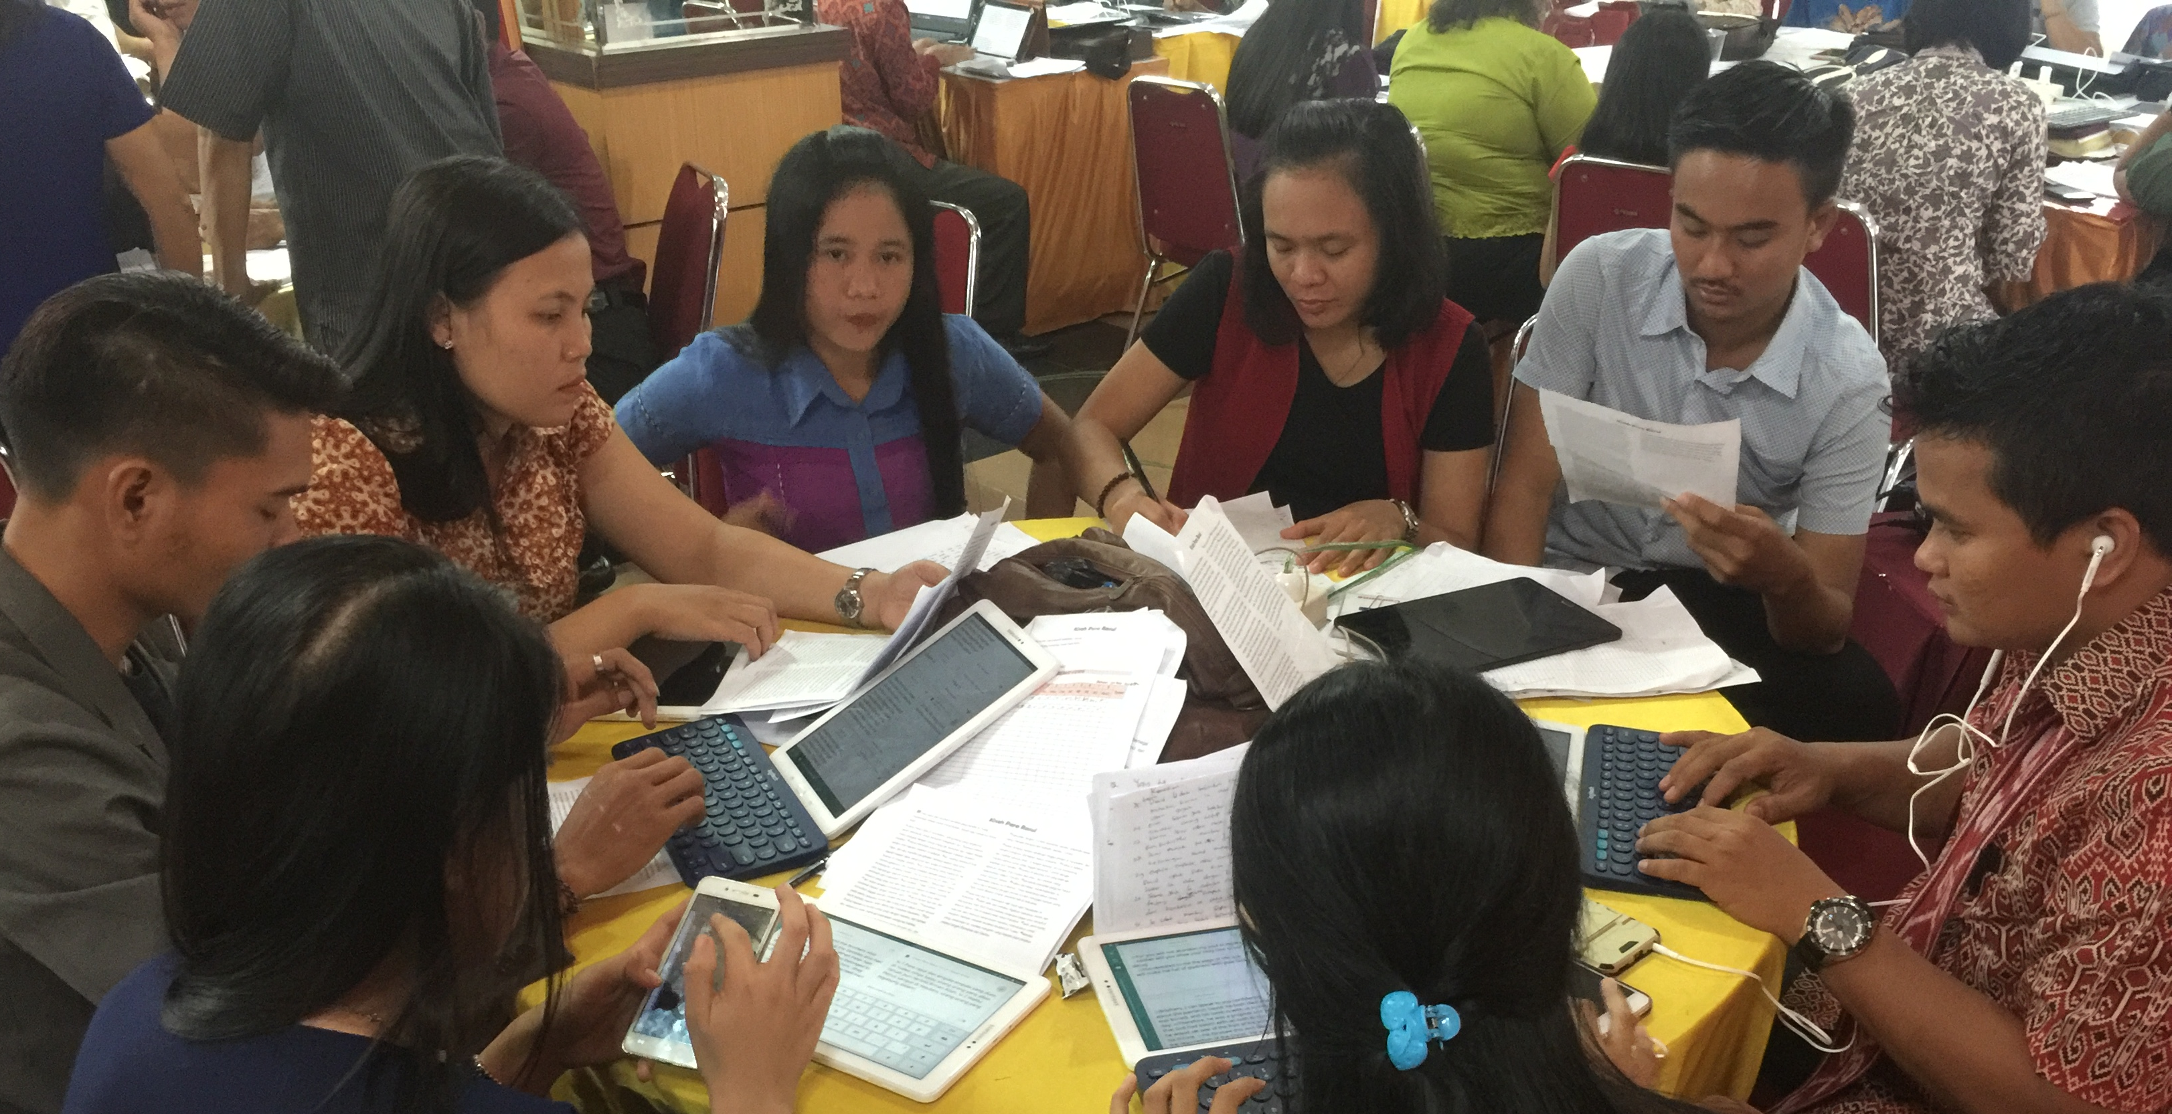
Define los Pasos de Revisión
5
6
7
8
Revisar con compañero
Revisión de palabras claves
Revisión de verso por verso
Auto revisar
Compara cada porción con el texto fuente y haz ediciónes necesarias
Otro traductor Tambien compara y sugiere ediciónes necesarias
Trabaja con un compañero para asegurar que las palabras claves estén claras
Trabaja con compañeros para confirmar que los versos estén completos

Slide 4
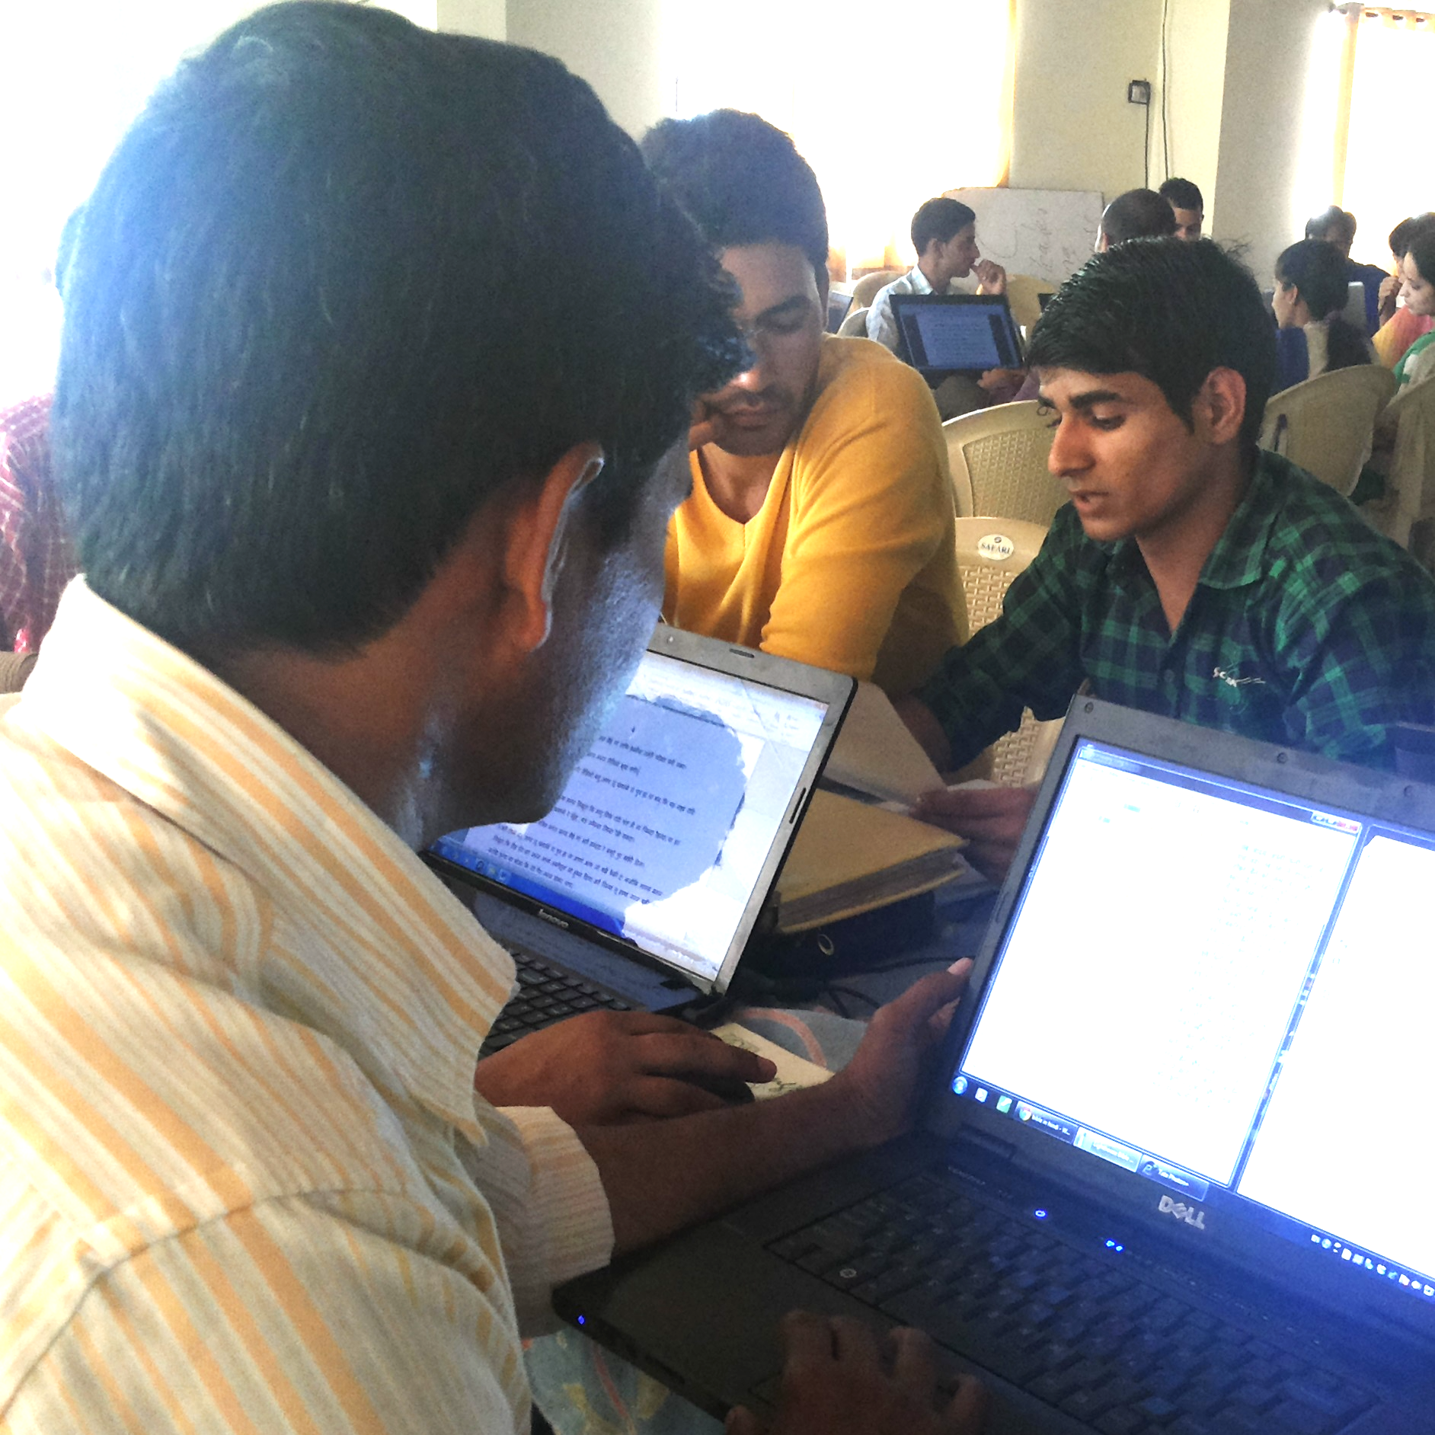
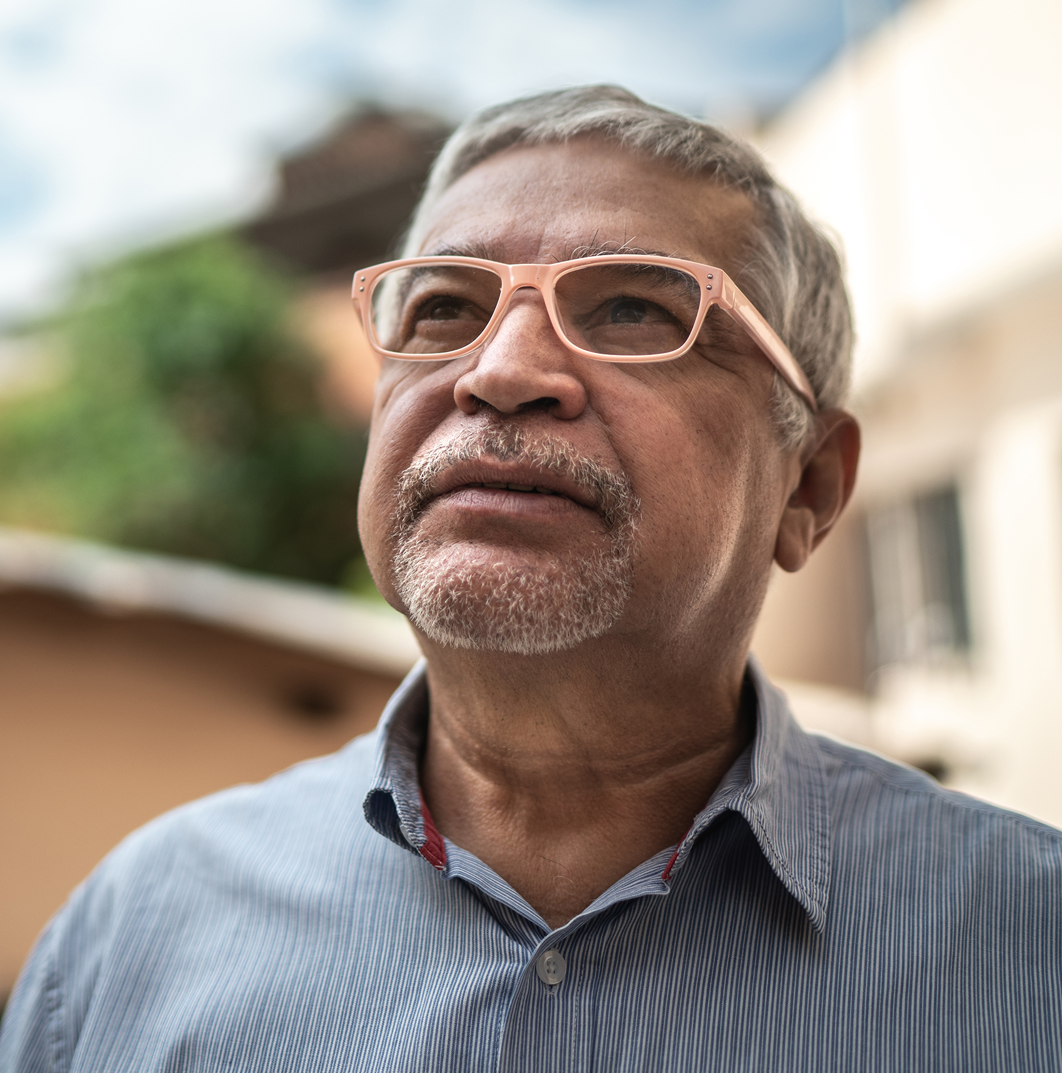
Los pasos de revision no tienen limite de tiempo…
Este es un buen momento para discutir e investigar para mejorar el texto.
Realiza los cambios necesarios . . .
. . . Siempre orando para que Dios os guíe

Slide 5
Inténtalo
¿Acaso los pasos
de verificación
mejoraron la
traducción del
texto?
Revisa el texto traducido en la ultima session
¿Hubo muchos
errores?

Slide 6
?
¿Quê sucede cuando omitimos algunos pasos?

Slide 7


